Slide 1
5. Lottum
‘t Roezekrenske

Slide 2
‘t Roezekrenske
Dorpsdagvoorziening Lottum

Slide 3
Wat een vriendinnen uitje teweeg kan brengen
Deze foto van Onbekende auteur is gelicentieerd onder CC BY-NC
Deze foto van Onbekende auteur is gelicentieerd onder CC BY-SA

Slide 4
Wat willen we bereiken
Sociaal contact tussen Lottumse mensen:
Gezelligheid
Leuke dingen doen
Samen eten
Proatje maken

Slide 5
Plan van aanpak
Synthese
Mensen om je heen/ vrijwilligers
Enquête
Ruimte
Hulp van woningbouw
Hulp van de gemeente

Slide 6
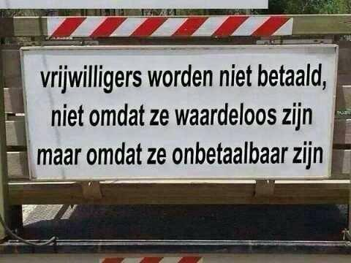
vrijwilligers
Deze foto van Onbekende auteur is gelicentieerd onder CC BY-NC-ND

Slide 7
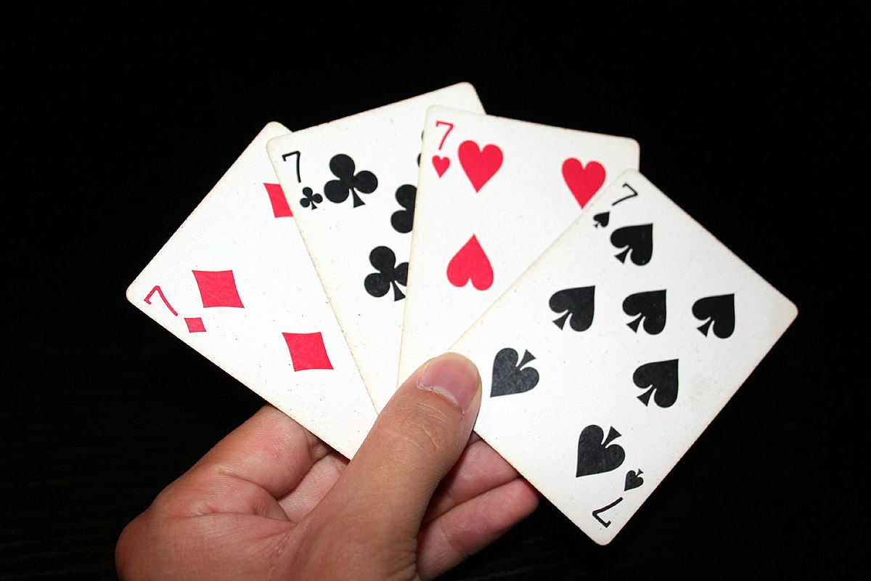
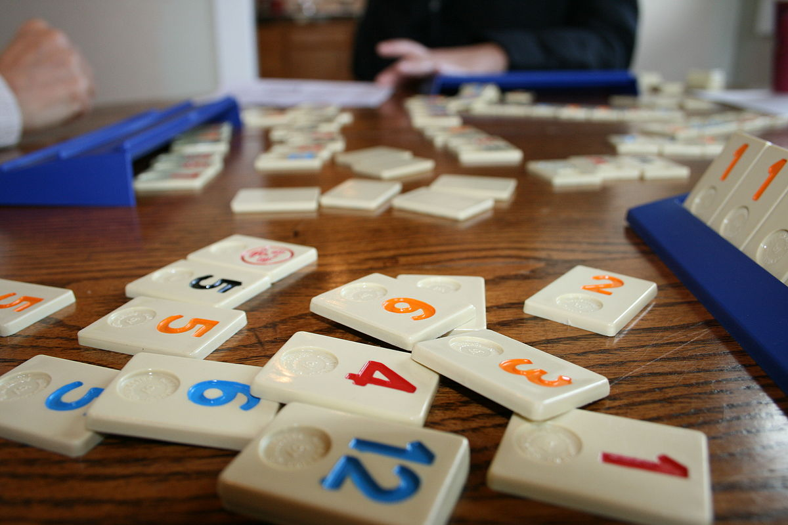
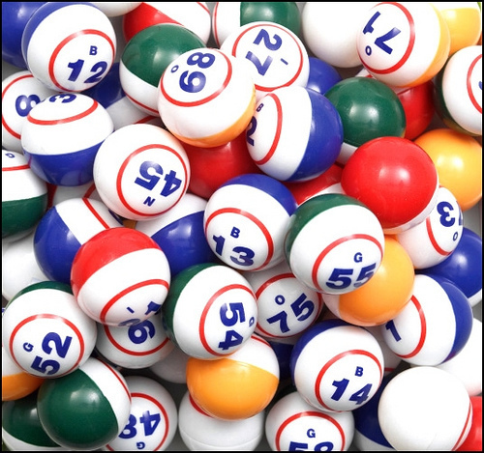
Woensdag de mooiste dag van de week!!!!
Deze foto van Onbekende auteur is gelicentieerd onder CC BY-SA
Deze foto van Onbekende auteur is gelicentieerd onder CC BY-ND

